Slide 1

Programmiertechnik II
Ralf Herbrich
Analyse von Algorithmen

Slide 2
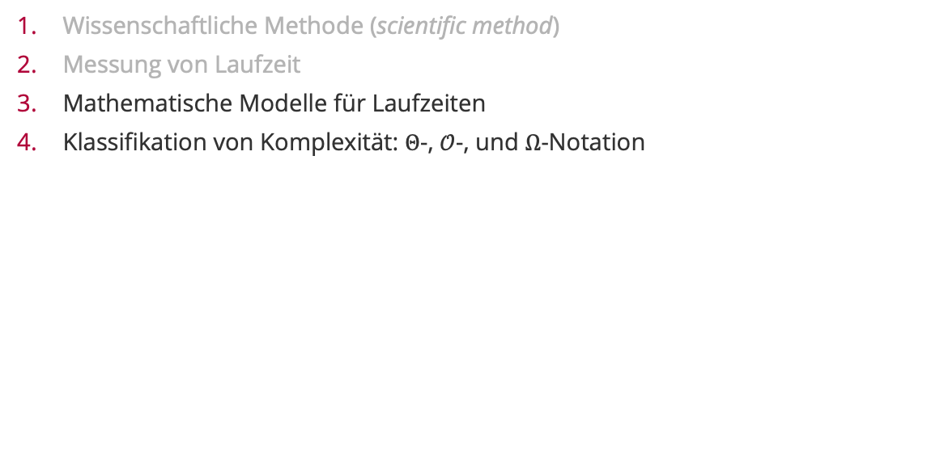
Überblick
Wissenschaftliche Methode (scientific method)
Messung von Laufzeit
Mathematische Modelle für Laufzeiten
Klassifikation von Komplexität: $Θ$-, $𝒪$-, und $Ω$-Notation

Slide 3
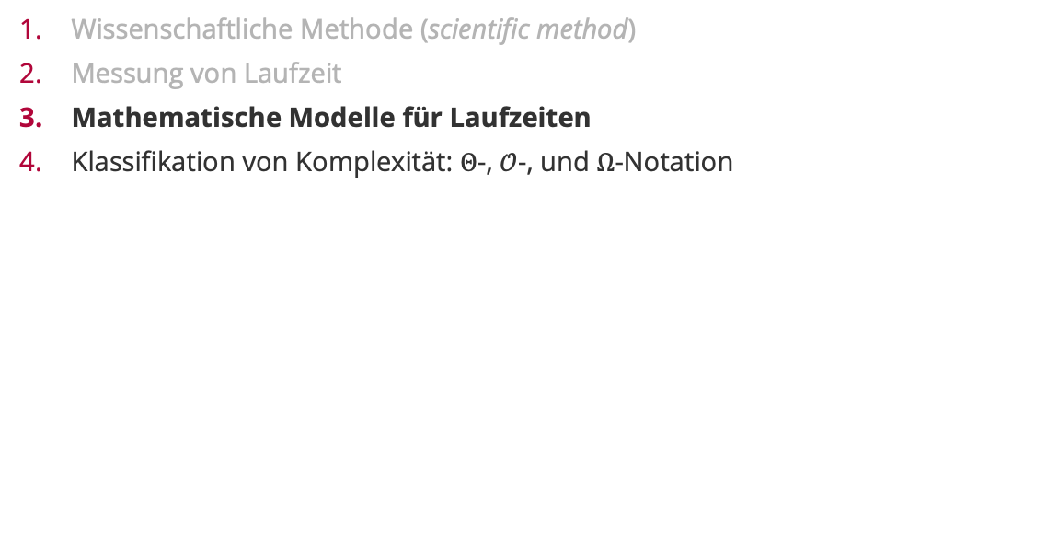
Überblick
Wissenschaftliche Methode (scientific method)
Messung von Laufzeit
Mathematische Modelle für Laufzeiten
Klassifikation von Komplexität: $Θ$-, $𝒪$-, und $Ω$-Notation

Slide 4

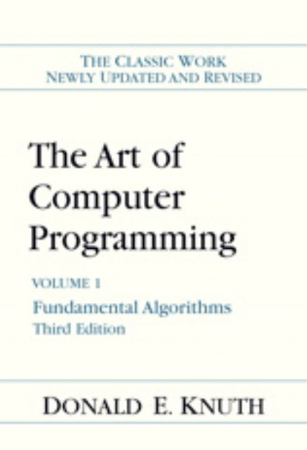
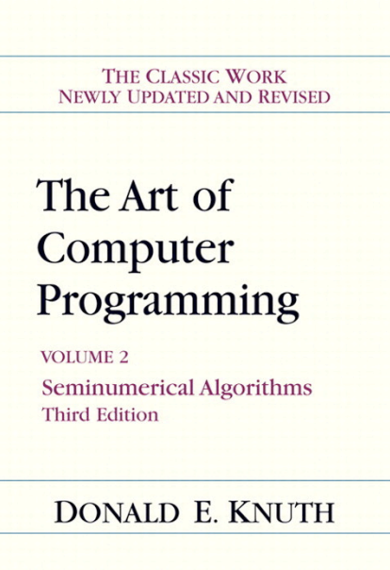
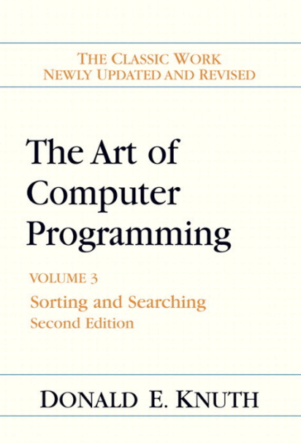
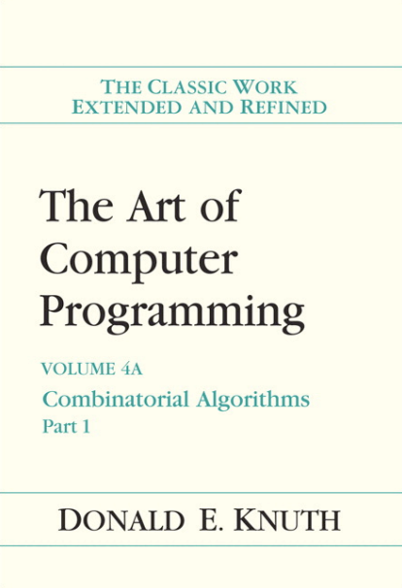

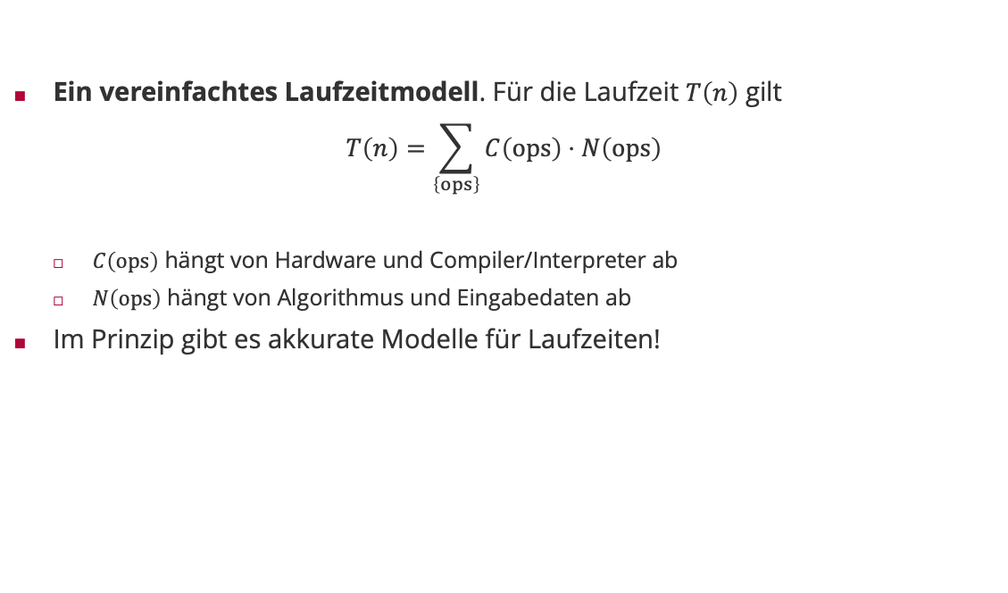

Mathematische Modelle der Laufzeit
Ein vereinfachtes Laufzeitmodell. Für die Laufzeit $T\left(n\right)$ gilt
$$T\left(n\right)=\sum_{\left\{ops\right\}}{C\left(ops\right)⋅N\left(ops\right)}$$
$C\left(ops\right)$ hängt von Hardware und Compiler/Interpreter ab
$N\left(ops\right)$ hängt von Algorithmus und Eingabedaten ab
Im Prinzip gibt es akkurate Modelle für Laufzeiten!
Anzahl Einzeloperationen des Typs $ops$
Zeit(kosten) der Einzeloperation $ops$
Donald Knuth (1938 – )

Slide 5

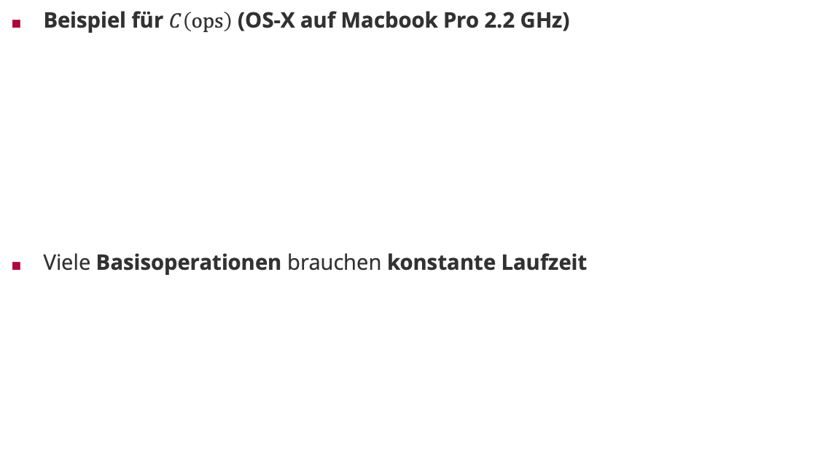
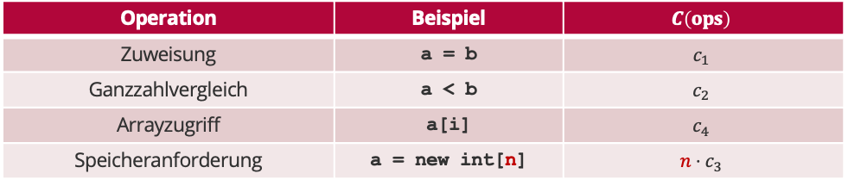
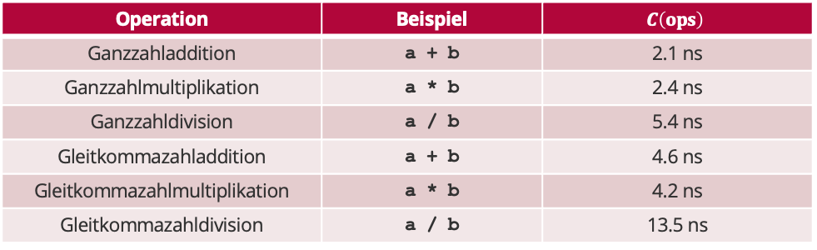
Laufzeit-(Kosten) $C\left(ops\right)$ von Einzeloperationen
Beispiel für $C\left(ops\right)$ (OS-X auf Macbook Pro 2.2 GHz)
Viele Basisoperationen brauchen konstante Laufzeit
Operation | Beispiel | $$C\left(ops\right)$$
Ganzzahladdition | a + b | 2.1 ns
Ganzzahlmultiplikation | a * b | 2.4 ns
Ganzzahldivision | a / b | 5.4 ns
Gleitkommazahladdition | a + b | 4.6 ns
Gleitkommazahlmultiplikation | a * b | 4.2 ns
Gleitkommazahldivision | a / b | 13.5 ns
Operation | Beispiel | $$C\left(ops\right)$$
Zuweisung | a = b | $$c_{1}$$
Ganzzahlvergleich | a < b | $$c_{2}$$
Arrayzugriff | a[i] | $$c_{4}$$
Speicheranforderung | a = new int[n] | $$n⋅c_{3}$$

Slide 6
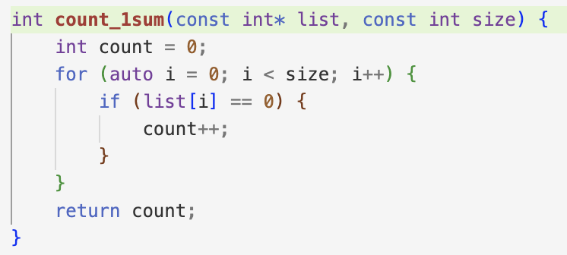
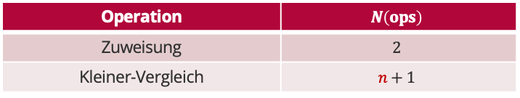
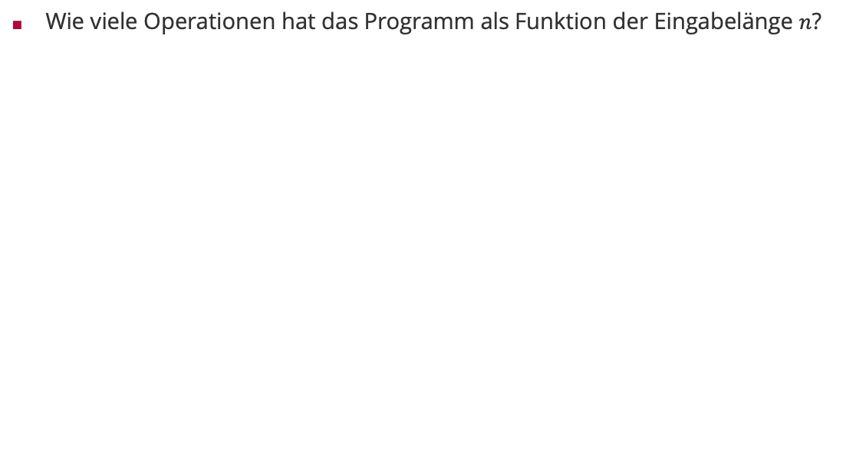

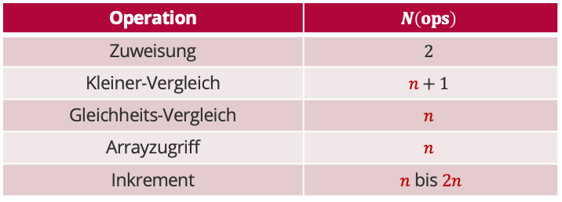
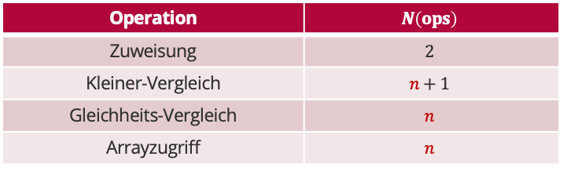
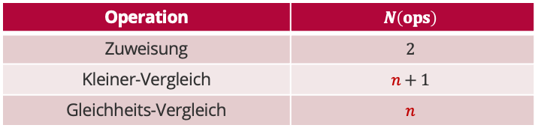
Beispiel: 1-Summen Problem
Wie viele Operationen hat das Programm als Funktion der Eingabelänge $n$?
Operation | $$N\left(ops\right)$$
Zuweisung | $$2$$
Operation | $$N\left(ops\right)$$
Zuweisung | $$2$$
Kleiner-Vergleich | $$n+1$$
Operation | $$N\left(ops\right)$$
Zuweisung | $$2$$
Kleiner-Vergleich | $$n+1$$
Gleichheits-Vergleich | $$n$$
Operation | $$N\left(ops\right)$$
Zuweisung | $$2$$
Kleiner-Vergleich | $$n+1$$
Gleichheits-Vergleich | $$n$$
Arrayzugriff | $$n$$
Operation | $$N\left(ops\right)$$
Zuweisung | $$2$$
Kleiner-Vergleich | $$n+1$$
Gleichheits-Vergleich | $$n$$
Arrayzugriff | $$n$$
Inkrement | $n$ bis $2n$

Slide 7
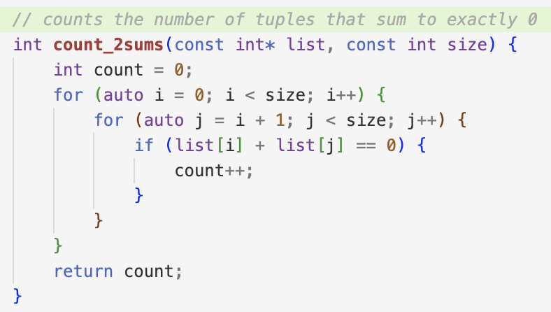
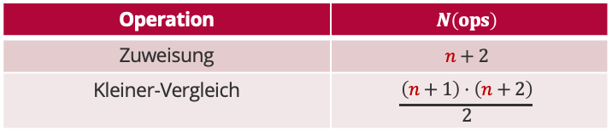

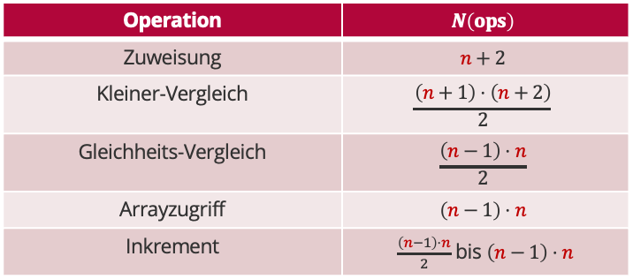
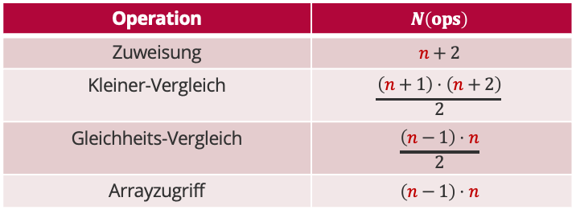
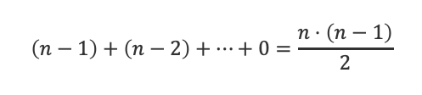
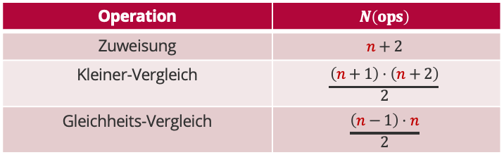
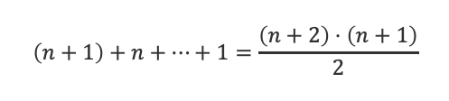
Beispiel: 2-Summen Problem
Wie viele Operationen hat das Programm als Funktion der Eingabelänge $n$?
$$\left(n+1\right)+n+⋯+1=\frac{\left(n+2\right)⋅\left(n+1\right)}{2}$$
Kleiner-Vergleich
$$\left(n−1\right)+\left(n−2\right)+⋯+0=\frac{n⋅\left(n−1\right)}{2}$$
Gleichheits-Vergleich
Operation | $$N\left(ops\right)$$
Zuweisung | $$n+2$$
Operation | $$N\left(ops\right)$$
Zuweisung | $$n+2$$
Kleiner-Vergleich | $$\frac{\left(n+1\right)⋅\left(n+2\right)}{2}$$
Operation | $$N\left(ops\right)$$
Zuweisung | $$n+2$$
Kleiner-Vergleich | $$\frac{\left(n+1\right)⋅\left(n+2\right)}{2}$$
Gleichheits-Vergleich | $$\frac{\left(n−1\right)⋅n}{2}$$
Operation | $$N\left(ops\right)$$
Zuweisung | $$n+2$$
Kleiner-Vergleich | $$\frac{\left(n+1\right)⋅\left(n+2\right)}{2}$$
Gleichheits-Vergleich | $$\frac{\left(n−1\right)⋅n}{2}$$
Arrayzugriff | $$\left(n−1\right)⋅n$$
Operation | $$N\left(ops\right)$$
Zuweisung | $$n+2$$
Kleiner-Vergleich | $$\frac{\left(n+1\right)⋅\left(n+2\right)}{2}$$
Gleichheits-Vergleich | $$\frac{\left(n−1\right)⋅n}{2}$$
Arrayzugriff | $$\left(n−1\right)⋅n$$
Inkrement | $\frac{\left(n−1\right)⋅n}{2}$ bis $\left(n−1\right)⋅n$
Dominante Operation!

Slide 8
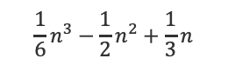
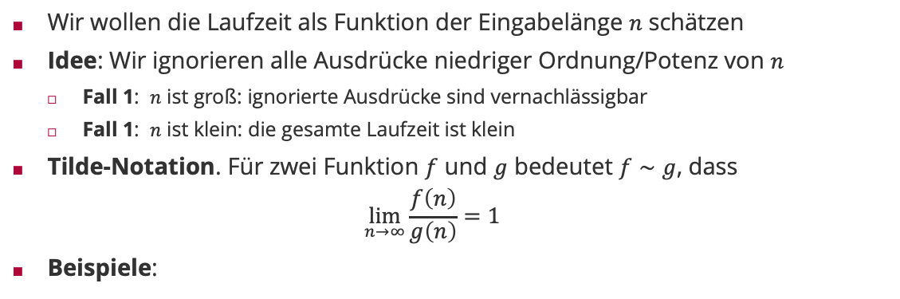
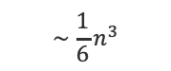
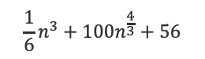
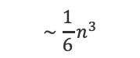
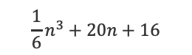
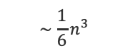
Tilde-Notation
Wir wollen die Laufzeit als Funktion der Eingabelänge $n$ schätzen
Idee: Wir ignorieren alle Ausdrücke niedriger Ordnung/Potenz von $n$
Fall 1: $n$ ist groß: ignorierte Ausdrücke sind vernachlässigbar
Fall 1: $n$ ist klein: die gesamte Laufzeit ist klein
Tilde-Notation. Für zwei Funktion $f$ und $g$ bedeutet $f∼g$, dass
$$\lim_{n→∞}{\frac{f\left(n\right)}{g\left(n\right)}=1}$$
Beispiele:
$$\frac{1}{6}n^{3}+20n+16$$
$$∼\frac{1}{6}n^{3}$$
$$\frac{1}{6}n^{3}+100n^{\frac{4}{3}}+56$$
$$∼\frac{1}{6}n^{3}$$
$$\frac{1}{6}n^{3}−\frac{1}{2}n^{2}+\frac{1}{3}n$$
$$∼\frac{1}{6}n^{3}$$

Slide 9
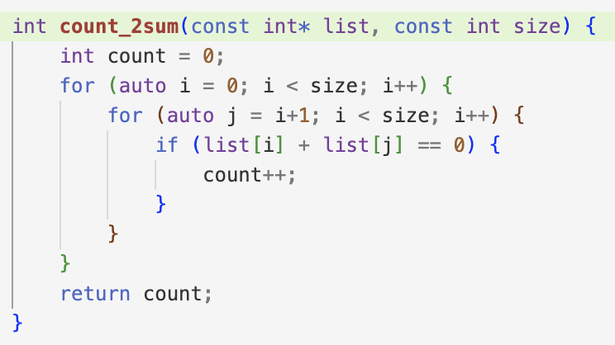
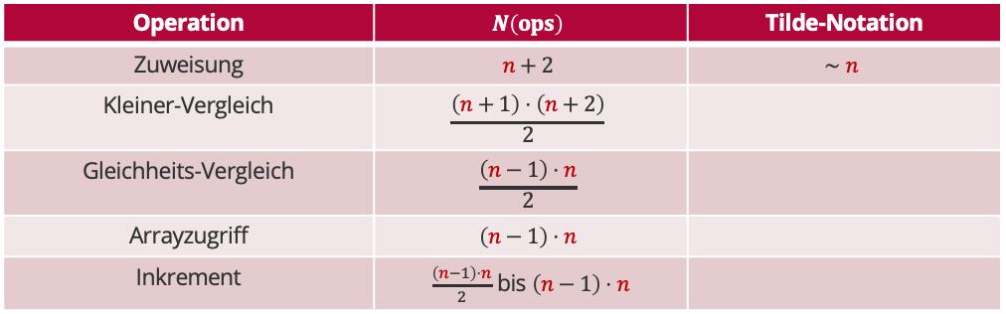
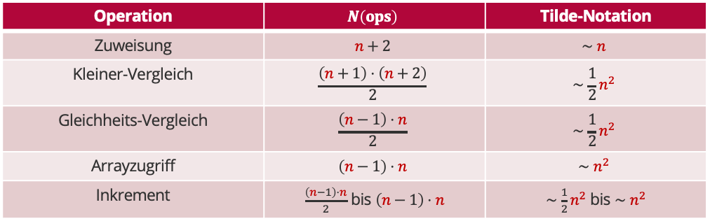

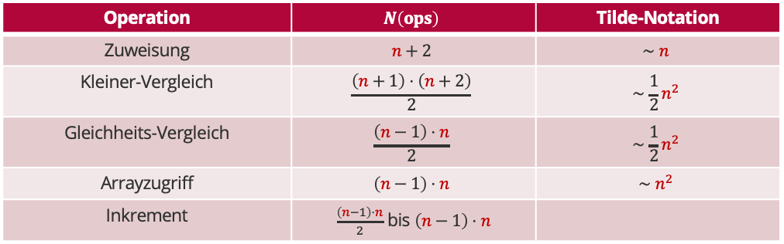
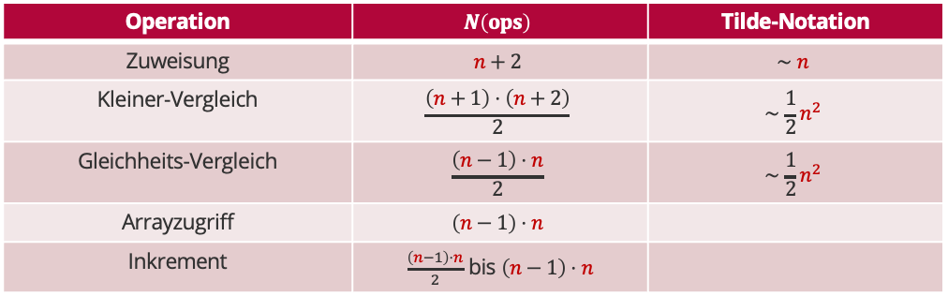
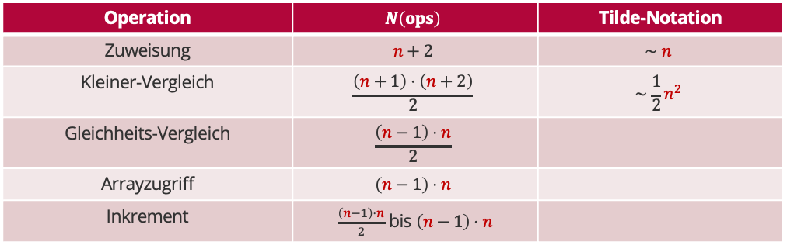
Beispiel: 2-Summen Problem
Wie viele Operationen hat das Programm als Funktion der Eingabelänge $n$?
Operation | $$N\left(ops\right)$$ | Tilde-Notation
Zuweisung | $$n+2$$
Kleiner-Vergleich | $$\frac{\left(n+1\right)⋅\left(n+2\right)}{2}$$
Gleichheits-Vergleich | $$\frac{\left(n−1\right)⋅n}{2}$$
Arrayzugriff | $$\left(n−1\right)⋅n$$
Inkrement | $\frac{\left(n−1\right)⋅n}{2}$ bis $\left(n−1\right)⋅n$
Operation | $$N\left(ops\right)$$ | Tilde-Notation
Zuweisung | $$n+2$$ | $$∼n$$
Kleiner-Vergleich | $$\frac{\left(n+1\right)⋅\left(n+2\right)}{2}$$
Gleichheits-Vergleich | $$\frac{\left(n−1\right)⋅n}{2}$$
Arrayzugriff | $$\left(n−1\right)⋅n$$
Inkrement | $\frac{\left(n−1\right)⋅n}{2}$ bis $\left(n−1\right)⋅n$
Operation | $$N\left(ops\right)$$ | Tilde-Notation
Zuweisung | $$n+2$$ | $$∼n$$
Kleiner-Vergleich | $$\frac{\left(n+1\right)⋅\left(n+2\right)}{2}$$ | $$∼\frac{1}{2}n^{2}$$
Gleichheits-Vergleich | $$\frac{\left(n−1\right)⋅n}{2}$$
Arrayzugriff | $$\left(n−1\right)⋅n$$
Inkrement | $\frac{\left(n−1\right)⋅n}{2}$ bis $\left(n−1\right)⋅n$
Operation | $$N\left(ops\right)$$ | Tilde-Notation
Zuweisung | $$n+2$$ | $$∼n$$
Kleiner-Vergleich | $$\frac{\left(n+1\right)⋅\left(n+2\right)}{2}$$ | $$∼\frac{1}{2}n^{2}$$
Gleichheits-Vergleich | $$\frac{\left(n−1\right)⋅n}{2}$$ | $$∼\frac{1}{2}n^{2}$$
Arrayzugriff | $$\left(n−1\right)⋅n$$
Inkrement | $\frac{\left(n−1\right)⋅n}{2}$ bis $\left(n−1\right)⋅n$
Operation | $$N\left(ops\right)$$ | Tilde-Notation
Zuweisung | $$n+2$$ | $$∼n$$
Kleiner-Vergleich | $$\frac{\left(n+1\right)⋅\left(n+2\right)}{2}$$ | $$∼\frac{1}{2}n^{2}$$
Gleichheits-Vergleich | $$\frac{\left(n−1\right)⋅n}{2}$$ | $$∼\frac{1}{2}n^{2}$$
Arrayzugriff | $$\left(n−1\right)⋅n$$ | $$∼n^{2}$$
Inkrement | $\frac{\left(n−1\right)⋅n}{2}$ bis $\left(n−1\right)⋅n$
Operation | $$N\left(ops\right)$$ | Tilde-Notation
Zuweisung | $$n+2$$ | $$∼n$$
Kleiner-Vergleich | $$\frac{\left(n+1\right)⋅\left(n+2\right)}{2}$$ | $$∼\frac{1}{2}n^{2}$$
Gleichheits-Vergleich | $$\frac{\left(n−1\right)⋅n}{2}$$ | $$∼\frac{1}{2}n^{2}$$
Arrayzugriff | $$\left(n−1\right)⋅n$$ | $$∼n^{2}$$
Inkrement | $\frac{\left(n−1\right)⋅n}{2}$ bis $\left(n−1\right)⋅n$ | $∼\frac{1}{2}n^{2}$ bis $∼n^{2}$

Slide 10
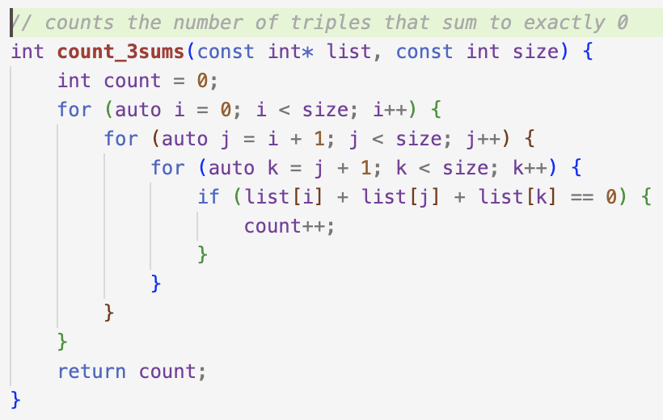
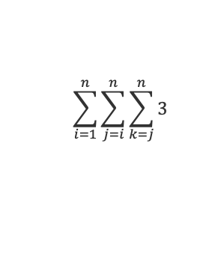

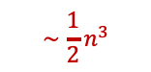
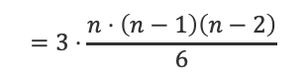
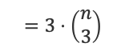
3-Summen Problem
Frage: Wie viele Arrayzugriffe braucht das 3-Summen Problem approximativ?
Antwort: In der inneren Schleife haben wir
Innere Schleife
Anzahl Möglichkeiten, 3 eindeutige Indizes ohne Beachtung der Reihenfolge aus $n$ auszuwählen
$$\sum_{i=1}^{n}{\sum_{j=i}^{n}{\sum_{k=j}^{n}{3}}}$$
$$=3⋅\frac{n⋅\left(n−1\right)\left(n−2\right)}{6}$$
$$∼\frac{1}{2}n^{3}$$
$$=3⋅\left(\begin{matrix}n \\ 3\end{matrix}\right)$$

Slide 11
Mathematische Modelle der Laufzeit
Im Prinzip gibt es akkurate Modelle für Laufzeiten!
In der Praxis
können die Gleichungen kompliziert sein
Ist aufwendige Berechnung von Reihen notwendig
Sind exakte Modelle sehr aufwendig
Daher werden in der Praxis, drei Vereinfachungen benutzt:
Ein lineares Modell von Laufzeit von Einzeloperationen und deren Häufigkeit
Fokus auf die dominanten Einzeloperationen
Approximation durch Tilde-Notation

Slide 12
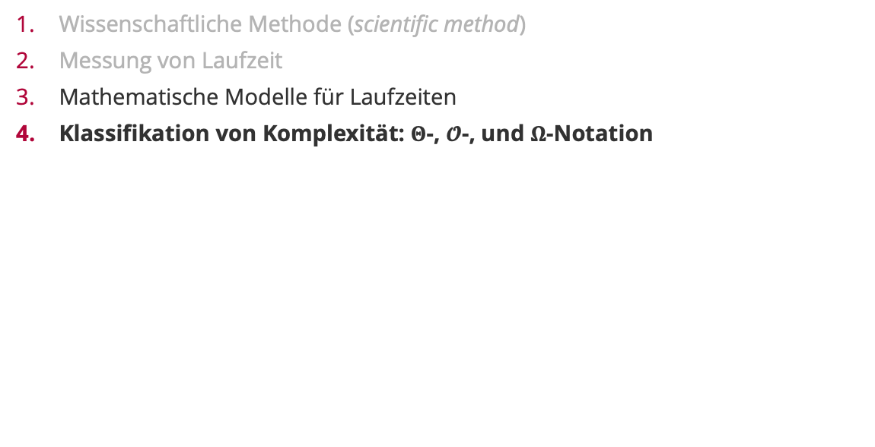
Überblick
Wissenschaftliche Methode (scientific method)
Messung von Laufzeit
Mathematische Modelle für Laufzeiten
Klassifikation von Komplexität: $Θ$-, $𝓞$-, und $Ω$-Notation

Slide 13
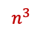
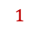
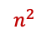
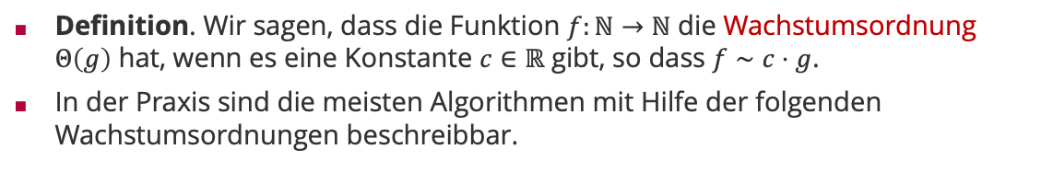
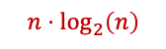
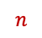
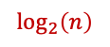
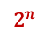
Wachstumsordnung
Definition. Wir sagen, dass die Funktion $f:ℕ→ℕ$ die Wachstumsordnung $Θ\left(g\right)$ hat, wenn es eine Konstante $c∈ℝ$ gibt, so dass $f∼c⋅g$.
In der Praxis sind die meisten Algorithmen mit Hilfe der folgenden Wachstumsordnungen beschreibbar.
$$n^{3}$$
$$n⋅\log_{2}\left(n\right)$$
$$2^{n}$$
$$n^{2}$$
$$n$$
$$\log_{2}\left(n\right)$$
$$1$$

Slide 14







Wachstumsordnung: Beispiel
$$Θ\left(n\right)$$ | Name | Beispielcode | Algorithmus | $${T\left(2n\right)}/{T\left(n\right)}$$
$$1$$ | Konstant | a = b+ c | Addition zweier Zahlen | $$1$$
$$Θ\left(n\right)$$ | Name | Beispielcode | Algorithmus | $${T\left(2n\right)}/{T\left(n\right)}$$
$$1$$ | Konstant | a = b+ c | Addition zweier Zahlen | $$1$$
$$\log_{2}\left(n\right)$$ | Logarithmisch | while (n > 1) { … n /= 2; … } | Binäre Suche | $$∼1$$
$$Θ\left(n\right)$$ | Name | Beispielcode | Algorithmus | $${T\left(2n\right)}/{T\left(n\right)}$$
$$1$$ | Konstant | a = b+ c | Addition zweier Zahlen | $$1$$
$$\log_{2}\left(n\right)$$ | Logarithmisch | while (n > 1) { … n /= 2; … } | Binäre Suche | $$∼1$$
$$n$$ | Linear | for(int i=0; i < n; i++) { … } | Schleife | $$2$$
$$Θ\left(n\right)$$ | Name | Beispielcode | Algorithmus | $${T\left(2n\right)}/{T\left(n\right)}$$
$$1$$ | Konstant | a = b+ c | Addition zweier Zahlen | $$1$$
$$\log_{2}\left(n\right)$$ | Logarithmisch | while (n > 1) { … n /= 2; … } | Binäre Suche | $$∼1$$
$$n$$ | Linear | for(int i=0; i < n; i++) { … } | Schleife | $$2$$
$$n⋅\log_{2}\left(n\right)$$ | Linearitmisch | [Quick-Sort Vorlesung] | divide & conquer | $$∼2$$
$$Θ\left(n\right)$$ | Name | Beispielcode | Algorithmus | $${T\left(2n\right)}/{T\left(n\right)}$$
$$1$$ | Konstant | a = b+ c | Addition zweier Zahlen | $$1$$
$$\log_{2}\left(n\right)$$ | Logarithmisch | while (n > 1) { … n /= 2; … } | Binäre Suche | $$∼1$$
$$n$$ | Linear | for(int i=0; i < n; i++) { … } | Schleife | $$2$$
$$n⋅\log_{2}\left(n\right)$$ | Linearitmisch | [Quick-Sort Vorlesung] | divide & conquer | $$∼2$$
$$n^{2}$$ | Quadratisch | for(int i=0; i < n; i++) { for(int j=0; j < n; j++) { … } } | Doppelschleife | $$4$$
$$Θ\left(n\right)$$ | Name | Beispielcode | Algorithmus | $${T\left(2n\right)}/{T\left(n\right)}$$
$$1$$ | Konstant | a = b+ c | Addition zweier Zahlen | $$1$$
$$\log_{2}\left(n\right)$$ | Logarithmisch | while (n > 1) { … n /= 2; … } | Binäre Suche | $$∼1$$
$$n$$ | Linear | for(int i=0; i < n; i++) { … } | Schleife | $$2$$
$$n⋅\log_{2}\left(n\right)$$ | Linearitmisch | [Quick-Sort Vorlesung] | divide & conquer | $$∼2$$
$$n^{2}$$ | Quadratisch | for(int i=0; i < n; i++) { for(int j=0; j < n; j++) { … } } | Doppelschleife | $$4$$
$$n^{3}$$ | Kubisch | for(int i=0; i < n; i++) { for(int j=0; j < n; j++) { for(int k=0; k < n; k++) { … } } | Dreifachschleife | $$8$$
$$Θ\left(n\right)$$ | Name | Beispielcode | Algorithmus | $${T\left(2n\right)}/{T\left(n\right)}$$
$$1$$ | Konstant | a = b+ c | Addition zweier Zahlen | $$1$$
$$\log_{2}\left(n\right)$$ | Logarithmisch | while (n > 1) { … n /= 2; … } | Binäre Suche | $$∼1$$
$$n$$ | Linear | for(int i=0; i < n; i++) { … } | Schleife | $$2$$
$$n⋅\log_{2}\left(n\right)$$ | Linearitmisch | [Quick-Sort Vorlesung] | divide & conquer | $$∼2$$
$$n^{2}$$ | Quadratisch | for(int i=0; i < n; i++) { for(int j=0; j < n; j++) { … } } | Doppelschleife | $$4$$
$$n^{3}$$ | Kubisch | for(int i=0; i < n; i++) { for(int j=0; j < n; j++) { for(int k=0; k < n; k++) { … } } | Dreifachschleife | $$8$$
$$2^{n}$$ | Exponentiell | [Algorithmenparadigmen Vorlesung] | Erschöpfenden Suche | $$T\left(n\right)$$

Slide 15



Beschleunigung vom 3-Summen Problem
Idee: Wenn wir zwei der drei Zahlen kennen, d.h. a[i] und a[j], dann muss dritte Element -(a[i] + a[j]) sein, damit die Summe Null ist.
Problem: Wie schnell können wir in einer Liste von eindeutigen Zahlen eine spezielle Zahl finden?
Naiv: Eine Schleife, die jede Zahl mit der Schlüsselzahl vergleicht.
Clever: Wenn die Liste sortiert ist, binäre Suche
John Mauchly (1907 – 1980)
$$∼n$$
3-wertiger Vergleich

Slide 16






Binäre Suche: Mathematische Analyse
Satz. Binäre Suche findet den Schlüssel oder terminiert nach höchstens $1+\log_{2}\left(n\right)$ 3-wertigen Vergleichen in einem sortierten Feld der Länge $n$.
Beweis. Wir definieren $T\left(n\right)$ als die maximale Anzahl der 3-wertigen Vergleiche in einem Array der Länge kleiner oder gleich $n$.
Aufgrund des Algorithmus wissen wir dass
$$T\left(n\right)≤T\left(n/2\right)+1 und T\left(1\right)=1$$
Daher gilt
$$T\left(n\right)≤T\left(n/2\right)+1$$
$$≤T\left(n/4\right)+1+1$$
Die Rekurrenz kann maximal $\log_{2}\left(n\right)$ angewandt werden
$$⋮$$
$$≤T\left(n/n\right)+1+1+⋯+1$$
$$≤1+\log_{2}\left(n\right)$$

Slide 17


Ein $Θ\left(n^{2}⋅\log_{2}\left(n\right)\right)$ Algorithmus für 3-Summen
Algorithmus:
Sortierte die $n$ eindeutigen Zahlen in der Liste.
Für alle eindeutigen Paare a[i] und a[j], suche -(a[i] + a[j]) mit binärer Suche in den verbleibenden Elementen.
Analyse:
Das Sortieren kann mit Hilfe eines Algorithmus in $Θ\left(n^{2}\right)$ durchgeführt werden
Für die $Θ\left(n^{2}\right)$ eindeutigen Paare benötigt binäre Suche $Θ\left(\log_{2}\left(n\right)\right)$ Vergleiche
Ergebnis: Der Algorithmus wird von Schritt 2. dominiert, welcher $Θ\left(n^{2}⋅\log_{2}\left(n\right)\right)$ Schritte benötigt!
Bemerkung: Wir können sogar $Θ\left(n^{2}\right)$ erzielen (aber viel komplizierter Algorithmus)

Slide 18




Empirische Analyse
3 Summen Problem ($Θ\left(n^{3}\right))$
3 Summen Problem ($Θ\left(n^{2}⋅\log_{2}\left(n\right)\right))$
$$n$$ | Laufzeit (in s)
1000 | 0.02104
2000 | 0.107
4000 | 0.6583
8000 | 4.904
16000 | 37.93
$$n$$ | Laufzeit (in s)
1000 | 0.02714
2000 | 0.0795
4000 | 0.2644
8000 | 1.105
16000 | 4.557
32000 | 18.91

Slide 19





Beste, Schlechteste und Durchschnittliche Laufzeit
In der Praxis hängt die Laufzeit stark von der konkreten Eingabe ab!
Bester Fall (Best Case): Untere Schranke an die Laufzeit
Wird durch die einfachste Eingabe bestimmt
Gibt ein Ziel für alle Eingaben
Schlechtester Fall (Worst Case): Obere Schranke an die Laufzeit
Wird durch die schwierigste Eingabe bestimmt
Gibt eine Garantie für alle Eingaben
Durchschnittlicher Fall (Average Case): Erwartete Laufzeit bei “zufälliger” Eingabe
Benötigt ein Modell für “zufällige” Eingabe
Möglichkeit, die Laufzeit vorherzusagen
Arrayzugriffe bei naive 3-Summen
3-wertige Vergleich bei binärer Suche
Bester Fall:
$$∼{1/2⋅n}^{3}$$
Bester Fall:
$$∼1$$
Schlechtester Fall:
$$∼{1/2⋅n}^{3}$$
Schlechtester Fall:
$$∼\log_{2}\left(n\right)$$
Durchschnittlicher Fall:
$$∼{1/2⋅n}^{3}$$
Durchschnittlicher Fall:
$$∼\log_{2}\left(n\right)$$

Slide 20




Komplexitätsnotationen in Algorithmentheorie
Notation | Bedeutung | Beispiel | Abkürzung für … | Benutzung
Tilde | dominierender Ausdruck | $$∼10n^{2}$$ | $$10n^{2}$$ $$10n^{2}+22n⋅\log_{2}\left(n\right)$$ $$10n^{2}+2n+37$$ | Approximatives Laufzeitmodell
Notation | Bedeutung | Beispiel | Abkürzung für … | Benutzung
Tilde | dominierender Ausdruck | $$∼10n^{2}$$ | $$10n^{2}$$ $$10n^{2}+22n⋅\log_{2}\left(n\right)$$ $$10n^{2}+2n+37$$ | Approximatives Laufzeitmodell
Big Theta | Wachstumsordnung | $$Θ\left(n^{2}\right)$$ | $$1/2⋅n^{2}$$ $$10n^{2}$$ $$5n^{2}+22n⋅\log_{2}\left(n\right)+3n$$ | Klassifikation von Algorithmen
Notation | Bedeutung | Beispiel | Abkürzung für … | Benutzung
Tilde | dominierender Ausdruck | $$∼10n^{2}$$ | $$10n^{2}$$ $$10n^{2}+22n⋅\log_{2}\left(n\right)$$ $$10n^{2}+2n+37$$ | Approximatives Laufzeitmodell
Big Theta | Wachstumsordnung | $$Θ\left(n^{2}\right)$$ | $$1/2⋅n^{2}$$ $$10n^{2}$$ $$5n^{2}+22n⋅\log_{2}\left(n\right)+3n$$ | Klassifikation von Algorithmen
Big-O | $Θ\left(n^{2}\right)$ oder kleiner | $$𝒪\left(n^{2}\right)$$ | $$10n^{2}$$ $$100n$$ $$22n⋅\log_{2}\left(n\right)+3n$$ | Entwicklung von oberen Schranken
Notation | Bedeutung | Beispiel | Abkürzung für … | Benutzung
Tilde | dominierender Ausdruck | $$∼10n^{2}$$ | $$10n^{2}$$ $$10n^{2}+22n⋅\log_{2}\left(n\right)$$ $$10n^{2}+2n+37$$ | Approximatives Laufzeitmodell
Big Theta | Wachstumsordnung | $$Θ\left(n^{2}\right)$$ | $$1/2⋅n^{2}$$ $$10n^{2}$$ $$5n^{2}+22n⋅\log_{2}\left(n\right)+3n$$ | Klassifikation von Algorithmen
Big-O | $Θ\left(n^{2}\right)$ oder kleiner | $$𝒪\left(n^{2}\right)$$ | $$10n^{2}$$ $$100n$$ $$22n⋅\log_{2}\left(n\right)+3n$$ | Entwicklung von oberen Schranken
Big-Omega | $Θ\left(n^{2}\right)$ oder größer | $$Ω\left(n^{2}\right)$$ | $$1/2⋅n^{2}$$ $$n^{5}$$ $$n^{3}+22n⋅\log_{2}\left(n\right)+3n$$ | Entwicklung von unteren Schranken
Notation | Bedeutung | Beispiel | Abkürzung für … | Benutzung

Slide 21

Algorithmentheorie
Ziele:
Bestimmung der “Schwierigkeit” eines Problems (Komplexität)
Entwicklung von “optimalen” Algorithmen
Ansatz:
Analyse der Komplexität bis auf einen multiplikativen Faktor
Keine Annahmen über die Eingabe machen und Fokus auf schwierigsten Fall
Beispiel: 1-Summen Problem (d.h., Wie viele “0” gibt es in einem Array?)
Obere Schranke: Überprüfe jedes einzelne Element: $𝒪\left(n\right)$
Untere Schranke: Jedes nicht-untersuchte Element könnte 0 sein: $Ω\left(n\right)$
Optimaler Algorithmus: Brute-Force Suche durch das Array, da untere und obere Schranke übereinstimmen
Mehr Details und Tiefe zu Algorithmentheorie in TI 1!
Optimaler Algorithmus: Untere Schranke = Obere Schranke

Slide 22
Zusammenfassung
Empirische Analyse
Programm ausführen, um experimentelle Ergebnisse zu sammeln
Annahme eines power laws und Formulierung einer Laufzeithypothese
Schätzung der Parameter des power laws um Laufzeitvorhersagen zu machen
Mathematische Analyse
Algorithmen analysieren, um Häufigkeit von Einzeloperationen zu zählen
Tilde Notation benutzen, um (approximative) Analyse zu vereinfachen
Model erlaubt es, Laufzeitverhalten zu erklären
Wissenschaftliche Methode
Mathematischen Modelle sind unabhängig von Hard- und Software; gelten auch für zukünftige Computer!
Empirische Analyse ist notwendig, um mathematische Analyse zu validieren durch Laufzeitvorhersagen

Slide 23
Viel Spaß bis zur nächsten Vorlesung!

